Slide 1
Депозит и Вклады физических лиц

Slide 2
Сущность вклада. Депозит и вклад.
Депозит — это передача банку или другой финансовой организации активов для их сохранения или приумножения. Активами могут выступать не только деньги, но и ценные бумаги, драгоценные металлы, документы и другие ценности.
Чаще всего понятие «банковский вклад» (депозит) подразумевает передачу денежных средств банку под процент с условиями возврата, определенными в договоре.
Правила договора банковского вклада определяются главой 44 Гражданского кодекса Российской Федерации
Договор может быть подписан как на бумаге, так и в электронном виде.
Вклады открывают только в банках. Все остальные финансовые организации, например кредитные потребительские кооперативы или микрофинансовые компании, могут предлагать вам вложить в них деньги и получать за это доход. Но называть такие инвестиции вкладами они не вправе.

Slide 3
Какие бывают депозиты
срочные — в договоре оговаривается конкретный срок хранения денег или ценностей. За пользование деньгами на время срочного депозита банки выплачивают клиентам доход в виде начисленных процентов. Размер процентных ставок зависит от суммы, срока и ряда других условий;
до востребования — переданные на хранение средства могут быть отозваны клиентом в любой момент. По депозитам до востребования вкладчик имеет право без предварительного уведомления банка снимать деньги без потери в процентах, но процентная ставка по таким вкладам самая низкая на рынке, сейчас это около 0,1%.

Slide 4
с пополнением — допускаются дополнительные вложения на депозит в течение оговоренного срока хранения;
без пополнения — не допускаются дополнительные вложения на депозит в течение оговоренного срока хранения;
расходуемые — вкладчик вправе снимать часть денежных средств до достижения минимальной суммы вклада, определенной договором;
нерасходуемые — досрочно можно востребовать только весь вклад целиком, что сопряжено с потерей процентов;
целевые — вклады, содержащие помимо общих ключевое условие для выдачи денег. Чаще всего применяется при открытии вкладов в пользу третьего лица, например при достижении ребенком определенного возраста, окончании школы и т. п.

Slide 5
денежные депозиты — передача на хранение финансовым организациям денег в национальной (рублях) или иностранной валюте. Допустимы мультивалютные вклады, на которых одновременно можно хранить и конвертировать (обменивать) внутри такого депозита денежные средства в валютах разных стран;
обезличенные металлические счета — покупка и хранение сбережений в золоте, серебре, платине, палладии без физического владения ими. При открытии клиент переводит банку денежные средства, на которые приобретается металл, при закрытии происходит обратная операция — банк продает металл и выплачивает клиенту вырученные деньги. Доходность такого депозита достигается, если на момент продажи металл стоит дороже, чем на момент покупки. Дополнительно по вкладам в драгоценных металлах могут начисляться проценты.

Slide 6
металлические слитки или монеты из драгоценных металлов — переданные на хранение в банк физические ценности в форме слитков или инвестиционных монет также могут приносить доход в виде процентов;
сберегательный и депозитный сертификаты — ценная бумага, подтверждающая сумму вклада, внесенного в банк, и права вкладчика (держателя сертификата) на получение по истечении установленного срока суммы вклада и обусловленных в сертификате процентов в банке, выдавшем сертификат. Сберегательный сертификат может быть выдан только физическому лицу, а депозитный — только лицу юридическому;

Slide 7
Особенности сберегательных сертификатов
Обязательные реквизиты и правила оформления сберегательных сертификатов подробно расписаны в положении Банка России № 645-П от 3 июля 2018 года.
В сертификате должны быть указаны следующие данные:
полное фирменное наименование кредитной организации;
ФИО вкладчика, его адрес;
сумма вклада, прописанная цифрами и прописью;
дата открытия вклада и срок действия;
размер начисленных процентов, указанных цифрами и прописью;
размер процентов, которые получит держатель сертификата, если захочет закрыть вклад досрочно.
Если какого-то реквизита, указанного в положении ЦБ, не хватает, то ценная бумага признается недействительной.

Slide 8
Можно ли передать вклад по наследству?
Да. Для этого нужно составить завещание или завещательное распоряжение. Это разные документы. Завещание составляется у нотариуса, который возьмет за него госпошлину и оплату своих услуг. Завещательное распоряжение можно бесплатно написать прямо в отделении банка, где вы открыли вклад. И по завещательному распоряжению, и по завещанию наследник получит доступ к вкладу только после того, как закончится процедура оформления наследства. Сразу можно получить не более 100 000 рублей на организацию похорон — по постановлению нотариуса.

Slide 9
Налогообложение вкладов
Сама сумма ваших сбережений на банковских вкладах и счетах налогом не облагается. Деньги на вашем банковском вкладе или счёте – это ваше имущество, а не доход, поэтому они не облагаются налогом на доходы физических лиц (НДФЛ). Под налогообложение подпадает только процентный доход, который вы получили по вкладам и другим банковским счетам.
При этом не имеет значения, сколько у вас вкладов (счетов), в одном или нескольких банках, в какой валюте, с какой периодичностью выплачиваются проценты.

Slide 10
Суммируется весь процентный доход как по рублевым, так и по валютным вкладам:
проценты на остаток по карте и по накопительным счетам в рублях тоже считаются, если ставка по ним превышает 1% годовых – весь год или хотя бы какое-то время в течение года, за который вы платите налоги.
выплата процентов в иностранной валюте (независимо от размера ставки) для целей налогообложения пересчитывается в рубли по курсу Банка России на дату выплаты дохода.

Slide 11
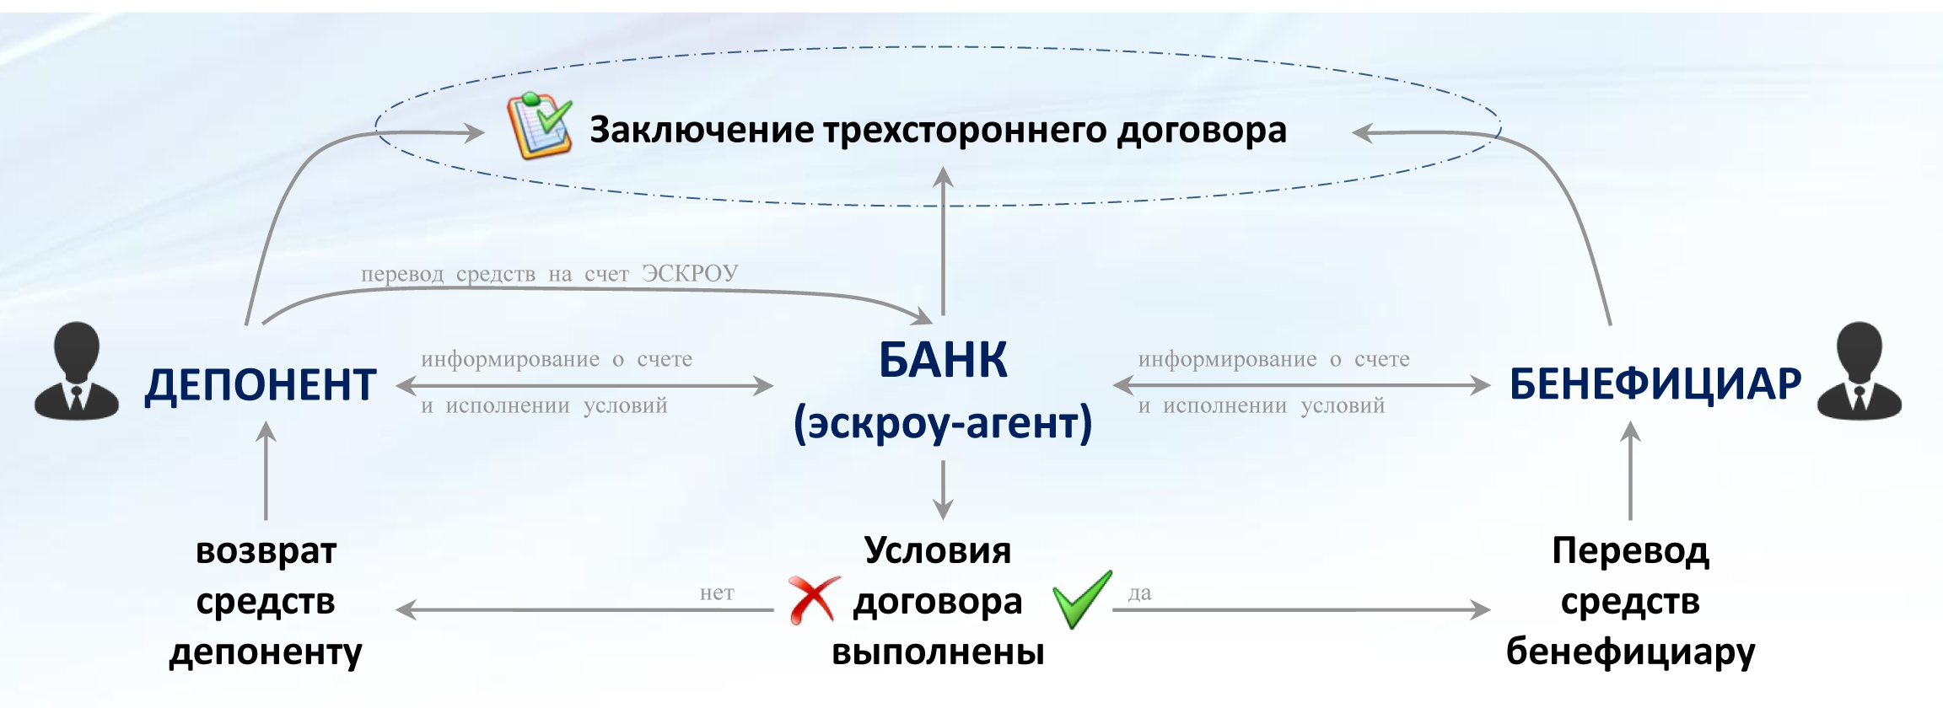
Отметим, что при исчислении НДФЛ не учитываются проценты (п. 1 ст. 214.2 НК РФ):
по вкладам (остаткам на счетах) в рублях в банках на территории РФ, в том числе в Банке России, процентная ставка по которым в течение всего календарного года составляет не более 1% годовых;
по счетам эскроу (см.рисунок)

Slide 12
Какова сумма налога?
НДФЛ облагается общая годовая сумма процентного дохода за минусом необлагаемой суммы. Она рассчитывается по формуле: 1 млн рублей × максимальное значение ключевой ставки Банка России из действовавших на первое число каждого месяца в календарном году.
Учитывая, что за 2024 год максимальное значение ключевой ставки составляло 21%, необлагаемый минимум за 2024 год составляет 210 тыс. рублей (1 млн рублей × 21%). Только полученный сверх этой суммы совокупный процентный доход подлежит налогообложению.

Slide 13
Пример расчета
С 1 января 2025 года в России введена пятиступенчатая прогрессивная шкала НДФЛ. Вместо ставок 13% и 15% установлены пять уровней налогообложения: 13%, 15%, 18%, 20% и 22% в зависимости от уровня дохода.
Для процентного дохода по депозитам ставки 13% и 15% сохраняются. Теперь физические лица будут платить 13% при годовом доходе до 2,4 млн рублей, а с суммы свыше этого порога - 15% (без дальнейшего увеличения).
Например, общий доход по вкладам за 2024 год составил 270 тыс. рублей. Это на 60 тыс. рублей больше необлагаемой суммы (210 тыс. рублей). Налог нужно будет заплатить с 60 тыс. рублей. Сумма налога составит 7800 рублей (60 тыс. рублей × 13%).
Декларировать процентный доход по вкладам (остаткам на счетах) в российских банках не нужно. Исчисляют НДФЛ с процентов налоговые органы на основании сведений, полученных от банков. Сумма налога включается в налоговое уведомление (вместе с имущественными налогами), которое будет направлено налогоплательщикам во втором полугодии текущего года. Срок уплаты НДФЛ за 2024 год - не позднее 1 декабря 2025 года.

Slide 14
Домашнее задание
Выполнить ВСЕ задания из файла

